Slide 1
Python 객체란?
Moon Yong Joon

Slide 2
메타클래스
Moon Yong Joon

Slide 3
메타 클래스 이해

Slide 4
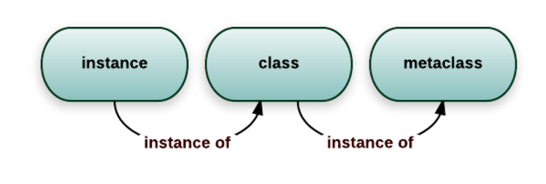
파이썬 객체 만드는 법
파이썬에서는 메타클래스에서 클래스를 만들고 이 클래스에서 인스턴스를 만듬

Slide 5
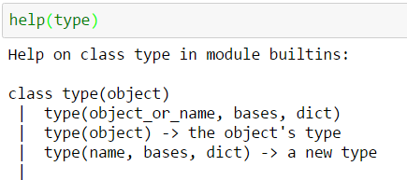
type 메타클래스
type 메타클래스는 2가지 일을 한다. 객체를 넣으면 그 객체가 어느 클래스에 의해 만들어졌는지를 표시하거나 새로운 클래스를 만들때 사용

Slide 6
class로만 생성

Slide 7
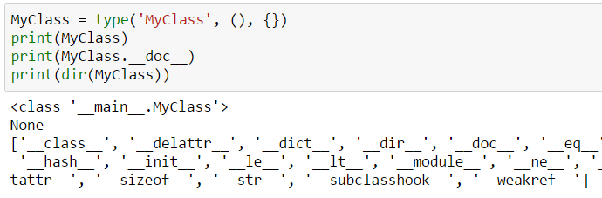
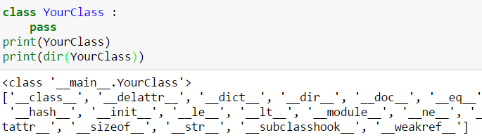
Class 문이 하는 일
Class 문으로 생성하는 클래스와 메타클래스로 생성하는 클래스는 동일한 일을 수행

Slide 8
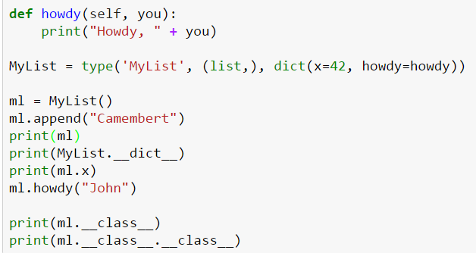
type 메타클래스 결정
type 메타클래스로 클래스 정의 만들기

Slide 9
type 메타클래스 결정 : 결과
type 메타클래스로 클래스 정의하고 실행 결과
['Camembert']
{'x': 42, '__module__': '__main__', '__doc__': None, 'howdy': <function howdy at 0x00000000055BB9D8>, '__dict__': <attribute '__dict__' of 'MyList' objects>, '__weakref__': <attribute '__weakref__' of 'MyList' objects>}
42
Howdy, John
<class '__main__.MyList'>
<class 'type'>

Slide 10
타입 체크

Slide 11
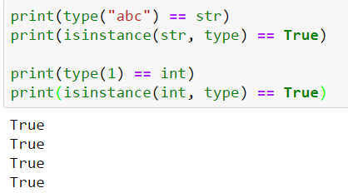
Type Class
문자열과 정수 타입 클래스가 type 클래스로 만들어지므로 이에 대한 체크

Slide 12
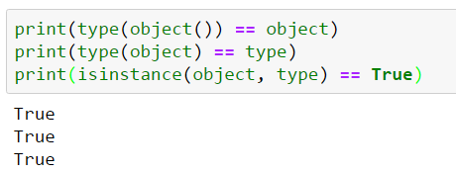
Object Class
Object Class 에 대한 class와 instance에 대한 타입 체크

Slide 13
사용자 메타클래스
Moon Yong Joon

Slide 14
사용자 메타클래스

Slide 15
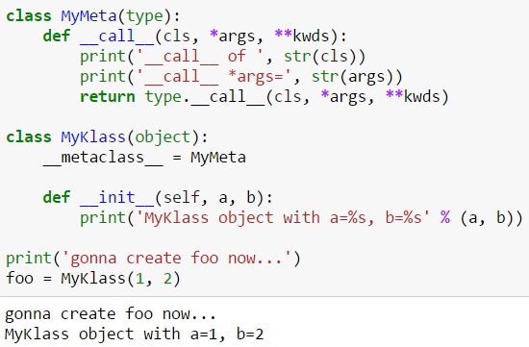
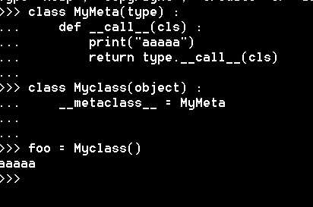
메타클래스 : __call__
Meta 클래스는 실제 내부적으로 작동되므로 인스턴스가 생성될 때 __call__을 호출해서 사전으로 클래스를 만듦

Slide 16
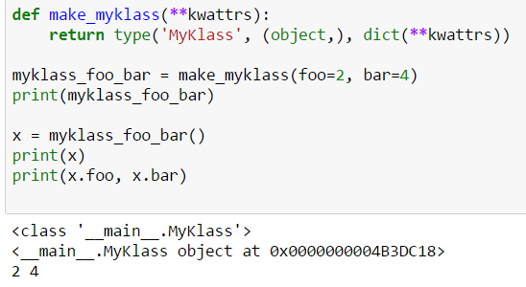
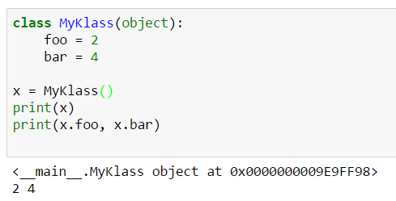
함수를 이용해서 클래스 만들기
Type 메타클래스를 함수의 리턴값으로 해서 실제 클래스 객체를 만들기

Slide 17
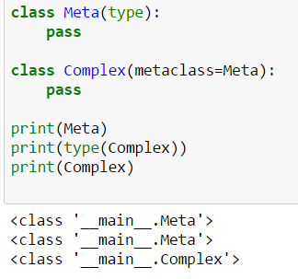
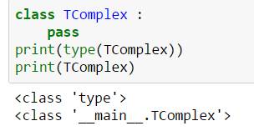
사용자 메타 클래스 만들기
Meta 클래스에서 type을 상속받아서 새로 만드는 클래스의 metaclass=Meta로 선언하면 실제 클래스도 Meta에 의해 만들어지는 구조로 설정됨
사용자 메타를 만들어서 클래스 생성

Slide 18
파이썬 기준이해
Moon Yong Joon

Slide 19
Class에서 인스턴스 만들기

Slide 20
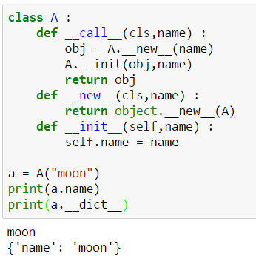
class 내의 생성자 처리 방식
Class명(인자)를 호출하면 __call__이 호출되면서 __new__와 __init__을 차례대로 호출해서 인스턴스를 처리

Slide 21
모든 것은 객체
파이썬에서는 클래스도 객체이고 인스턴스도 객체이다
Class object
instance object
인스턴스 생성
int 클래스
int.__call__(1)
int(1)
1 인스턴스

Slide 22
함수도 객체
파이썬에서는 클래스도 객체이고 인스턴스도 객체이다
object
def 함수명 (함수 파라미터) :
함수 로직
함수결과처리
(return/yield)
function
code
인스턴스
객체 생성

Slide 23
Class와 인스턴스 관리 기준

Slide 24
멤버 호출 시 bubbling 검색
인스턴스에 없는 멤버는 bubbling으로 상위를 검색하고 검색된 결과를 실행한다
class object
class A
instance A
__dict__
__dict__
__dict__
검색
검색

Slide 25
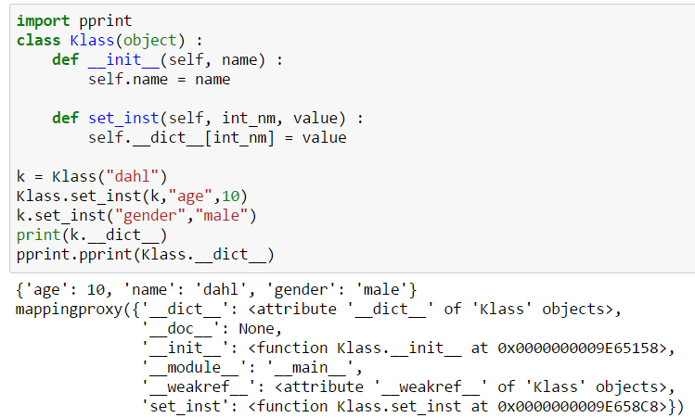
Class와 instance 관리영역 분리
인스턴스에 없는 멤버는 bubbling으로 상위를 검색하고 검색된 결과를 실행한다

Slide 26
변수 사용 이유

Slide 27
변수는 객체 참조만 관리
파이썬에서는 변수는 객체의 참조만 관리하는 구조
변수
객체 주소 할당
instance object
X
p = 1
p
O
1 인스턴스
p = “abc”
변수p는 타입과 무관하게 객체 주소만 저장
instance object
“abc” 인스턴스

Slide 28
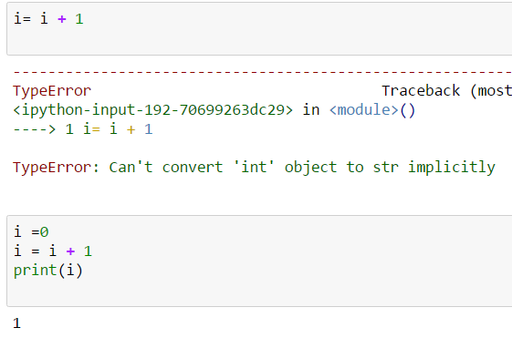
변수는 항상 할당 필요
파이썬에서는 변수는 객체의 참조만 관리하는 구조이므로 초기할당이 되어 있어야 함

Slide 29
런타임 추가/삭제

Slide 30
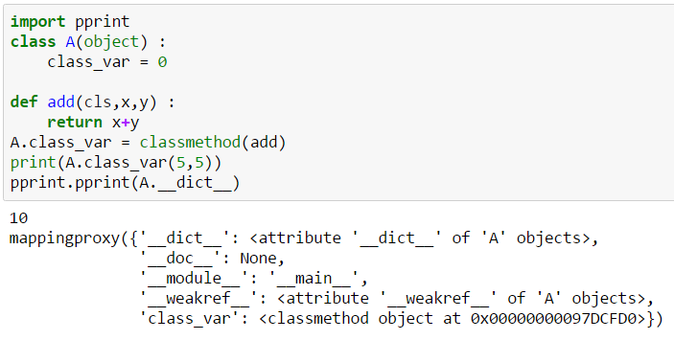
클래스 메소드 : 런타입 추가
클래스 객체의 namespace가 공개되어 있어 별도의 함수를 정의한 후에 classmethod로 등록해서 처리 가능

Slide 31
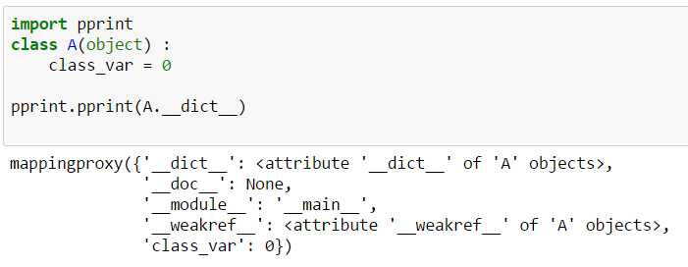
클래스 변수
파이썬 클래스 객체에 변수를 지정하면 namespace에 변수명과 초기화된 값이 들어가 있어 항상 사용이 가능

Slide 32
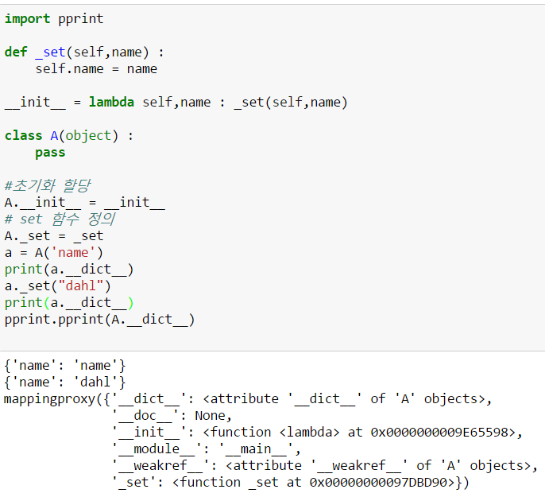
인스턴스 메소드 : 런타임
파이썬 인스턴스 메소드에 대한 추가

Slide 33
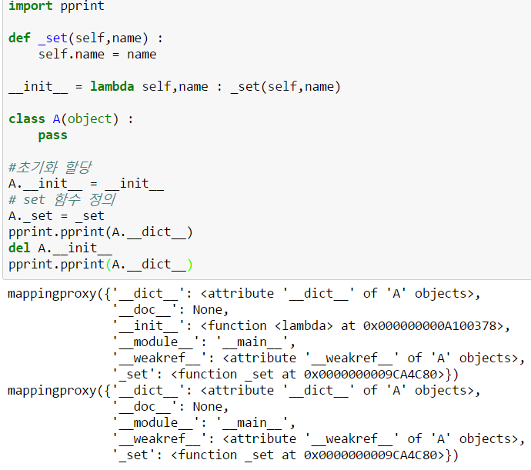
객체의 멤버는 언제라도 삭제
파이썬 클래스 내부 멤버인 __init__을 삭제하면 실제 삭제됨

Slide 34
구조이해
Moon Yong Joon

Slide 35
Class 구조

Slide 36
Class Notation
파이썬 언어에서 객체를 만드는 타입을 Class를 정의하여 사용
class 클래스이름[(상속 클래스명)]:
<클래스 변수 1>
<클래스 변수 2>
...
def 인스턴스 메소드(self[, 인수1, 인수2,,,]):
<수행할 문장 1>
<수행할 문장 2>
...
def 클래스메소드(cls[, 인수1, 인수2,,,]):
<수행할 문장1>
<수행할 문장2>
...
def 정적메소드([, 인수1, 인수2,,,]):
<수행할 문장1>
<수행할 문장2>
...
클래스 명
변수
메소드

Slide 37
Class Method 정의
클래스 메소드는 decorator와 classmethod 함수를 이용해 지정가능
Decorator 사용
Classmethod 함수 사용
@classmethod
def 함수명(cls인자,다른 인자) :
로직
def 함수명(cls인자,다른 인자) :
로직
클래스메소드명 = classmehtod(함수명)

Slide 38
Static Method 정의
static 메소드는 decorator와 staticmethod 함수를 이용해 지정가능
Decorator 사용
Classmethod 함수 사용
@staticmethod
def 함수명(인자) :
로직
def 함수명( 인자) :
로직
스태틱메소드명 = staticmehtod(함수명)

Slide 39
Instance Method-self인자
인스턴스객체 메소드의 첫 인자는 Self를 사용하여 각 인스턴스별로 메소드를 호출하여 사용할 수 있도록 정의
Self 인자 사용
def 함수명( self, 함수인자) :
로직

Slide 40
Class 속성 관리 기준
파이썬은 클래스 객체가 정의되면 __dict__ 내부에 클래스의 속성 즉, 멤버를 관리
__dict__
클래스 생성
클래스 속성관리

Slide 41
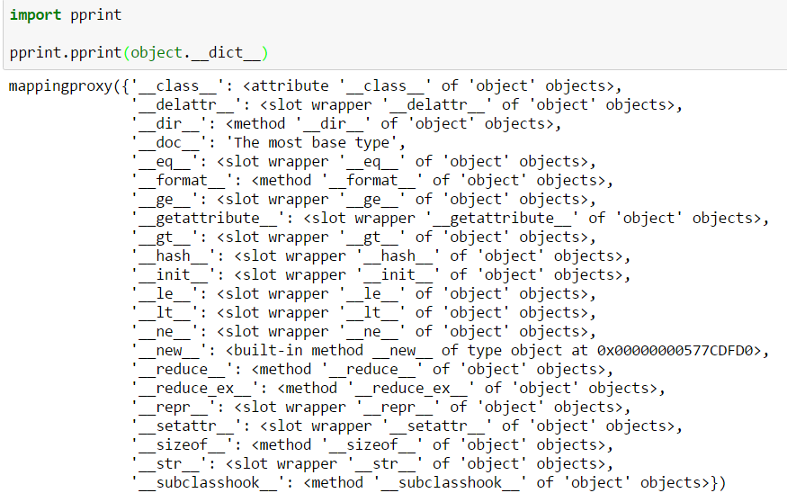
object class
object 클래스 객체내의 __dict__ 의 멤버관리 확인

Slide 42
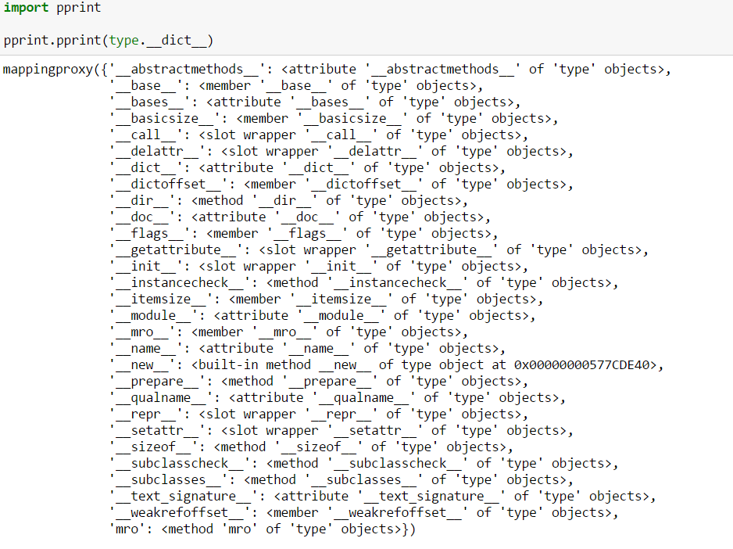
type class
type클래스 객체내의 __dict__ 의 멤버관리 확인

Slide 43
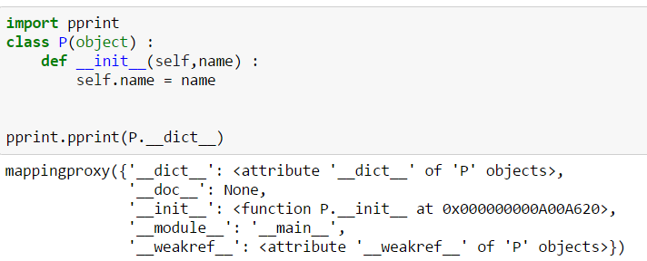
사용자 정의 class 예시
사용자 정의 P 클래스 객체내의 __dict__ 의 멤버관리 확인

Slide 44
인스턴스 구조

Slide 45
Instance Notation
인스턴스 객체는 실제 클래스 객체가 생성시 할당
인스턴스 변수와 메소드는 런타임 즉 실행시 등록하여 사용할 수 있음
class 클래스이름[(상속 클래스명)]:
def __init__(self[, 인수1, 인수2,,,]):
self.변수명 = 인수1
……
<수행할 문장 2>
...
def 인스턴스메소드(self[, 인수1, 인수2,,,]):
<수행할 문장1>
<수행할 문장2>
...
...
Instance명 = 클래스명( 초기인자들)
인스턴스명 : 클래스명
인스턴스 변수
인스턴스 메소드
(인스턴스 바인딩 경우)

Slide 46
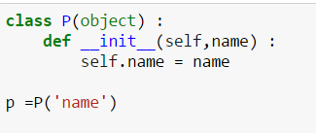
Instance 속성 관리 기준
파이썬은 인스턴스 객체가 생성되면 __dict__ 내부에 인스턴스의 속성 즉, 멤버를 관리
p.__dict__
{'name': 'name'}

Slide 47
Class /instance Member

Slide 48
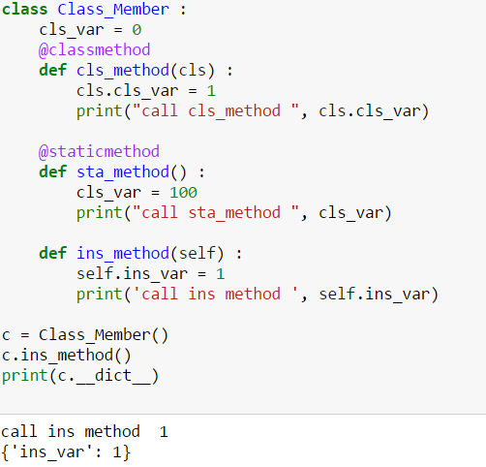
Class Member
Class Object는 클래스 메소드, 정적메소드, 클래스 내부 변수 등을 관리한다.
Class 내부 멤버
인스턴스 내부 멤버

Slide 49
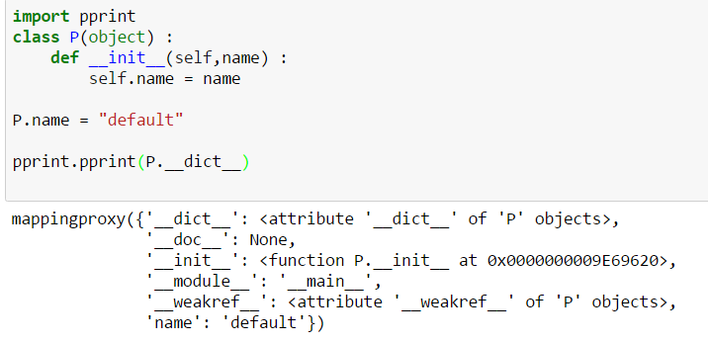
Class 멤버 관리 영역
사용자 정의 P 클래스 객체내의 __dict__ 의 멤버를 런타임 추가 가능

Slide 50
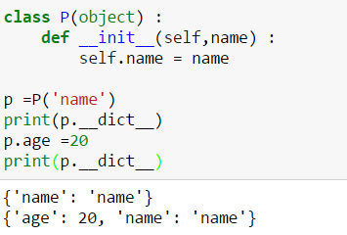
Instance 멤버 관리 영역
파이썬은 인스턴스 객체 생성된 이후에 인스터스에 속성을 정의하고 할당하면 기존에 없으면 신규로 추가 됨

Slide 51
객체 멤버 참조기준
Moon Yong Joon

Slide 52
클래스와 인스턴스 관계

Slide 53
Object Namespace 흐름
Base class
Dict{}
상속
객체는 자신들이 관리하는 Namespace 공간을 생성하며
객체 내의 속성이나 메소드 호출시 이를 검색해서 처리
class
Dict{}
Namespace
검색
인스턴스 생성
instance
instance
instance
Dict{}
Dict{}
Dict{}

Slide 54
Class & instance scope
Class Object는 인스턴스를 만드는 기준을 정리한다.
클래스를 정의한다고 하나의 저장공간(Namespace) 기준이 되는 것은 아니다.
- 클래스 저장공간과 인스턴스 저장공간이 분리된다
Object Namespace
인스턴스화
Instance
상속
Built-in
Class
User defined
Class
Instance
Instance
Object Scope

Slide 55
Class/Instance 관계 매핑
Class 키워드로 클래스 정의
상속은 class 키워드 다음() 내에 상속할 클래스 정의
인스턴스 생성은 클래스명에 ()연산자 사용
instance
Class
Super Class
인스턴스화
상속
class A(object):
def whoami(self):
return self.__class__.__name__
a = A()

Slide 56
Class/Instance 관계 보기
내장 변수를 이용해서 Class와 Instance 관계를 확인
class A(object):
def whoami(self):
return self.__class__.__name__
a = A()
print a.whoami()
print a.__class__.__base__.__name__
인스턴스의 클래스 이름
: A
인스턴스의 클래스의 상속 클래스 이름
: object

Slide 57
속성 접근 방법

Slide 58
속성 접근 방법
파이썬은 class 객체가 정의한 후에 인스턴스 객체를 생성하면 인스턴스 객체는 상위참조가 허용되므로 class 객체의 속성을 참조 가능
클래스 P
인스턴스 p
상위 참조
P.__dict__
p.__dict__
<dictproxy {'__dict__': <attribute '__dict__' of 'P' objects>,
'__doc__': None,
'__init__': <function __main__.__init__>,
'__module__': '__main__',
'__weakref__': <attribute '__weakref__' of 'P' objects>,
'mailaddress': 'default address',
'name': 'default'}>
{'age': 20, 'name': 'name'}

Slide 59
속성 접근 방법 예시
인스턴스 객체에서 class 객체 내의 변수를 접근하면 인스턴스 내에 없으므로 접근이 가능
클래스 P
인스턴스 p
상위 참조
Class P 내의 mailaddress를 접근하여 결과값 출력
P.__dict__
<dictproxy {'__dict__': <attribute '__dict__' of 'P' objects>,
'__doc__': None,
'__init__': <function __main__.__init__>,
'__module__': '__main__',
'__weakref__': <attribute '__weakref__' of 'P' objects>,
'mailaddress': 'default address',
'name': 'default'}>
{'age': 20, 'name': 'name'}
>>> p.mailaddress
'default address'

Slide 60
네임스페이스 관리 규칙

Slide 61
객체는 scope/namespace가진다
파이썬 class/instance/function은 객체이므로 자신만의 namespace만 가지고 있다
module A
class A
instance A
def add
__dict__
__dict__
__dict__
__dict__

Slide 62
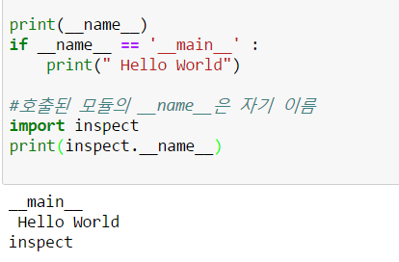
모듈 객체 처리 규칙
파이썬 모듈을 실행하거나 idle 창에서 __name__을 조회할 경우 기본으로 __main__을 가지고 있음

Slide 63
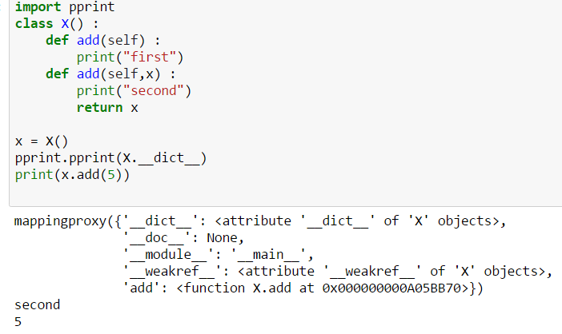
이름으로 관리 : 오버로딩 불가
파이썬은 이름으로 식별하여 찾기에 메소드에 대한 시그너처를 구별하지 않음

